Slide 1
Sieci neuronowe w problemach modelowania, identyfikacji i sterowania procesów
Mirosław ŚWIERCZ
Politechnika Białostocka, Wydział Elektryczny
ul. Wiejska 45D, 15-351 Białystok
mswiercz@pb.bialystok.pl
Plan prezentacji
Wprowadzenie
Modelowanie układów dynamicznych
Neuronowe układy sterowania
Podsumowanie

Slide 2
Wprowadzenie
Sieci neuronowe stały się efektywnym narzędziem modelowania i sterowania układów nieliniowych o nieznanej dynamice.
Zalety sieci neuronowych, istotne z punktu widzenia ich zastosowań w automatyce:
  możliwość aproksymacji dowolnych wielowymiarowych nieliniowych odwzorowań statycznych (np. wejścia w wyjście układu),
  równoległo-szeregowy sposób przetwarzania informacji,
  zdolność uczenia się na przykładach (tj. z danych eksperymentalnych) oraz adaptacji (przy zmianie cech danych).
Stosowanie sieci daje szansę wypełnienia luki, spowodowanej brakiem metod projektowania nieliniowych układów sterowania.
M. Świercz – Sieci neuronowe w problemach ... „Sztuczna Inteligencja w Automatyce ...”, Zielona Góra, 22. 04. 2005

Slide 3


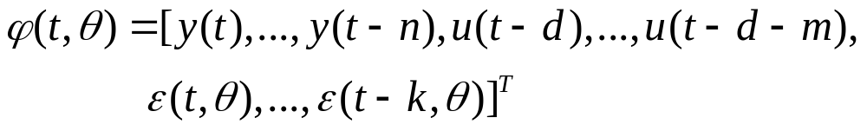
Modelowanie układów dynamicznych
Modelowany układ ma strukturę nieliniową
lub w postaci predykcyjnej
gdzie wektor regresji (regresor)
Wybór struktury modelu:
  wybór wejść sieci neuronowej,
  wybór wewnętrznej architektury sieci.
M. Świercz – Sieci neuronowe w problemach ... „Sztuczna Inteligencja w Automatyce ...”, Zielona Góra, 22. 04. 2005

Slide 4
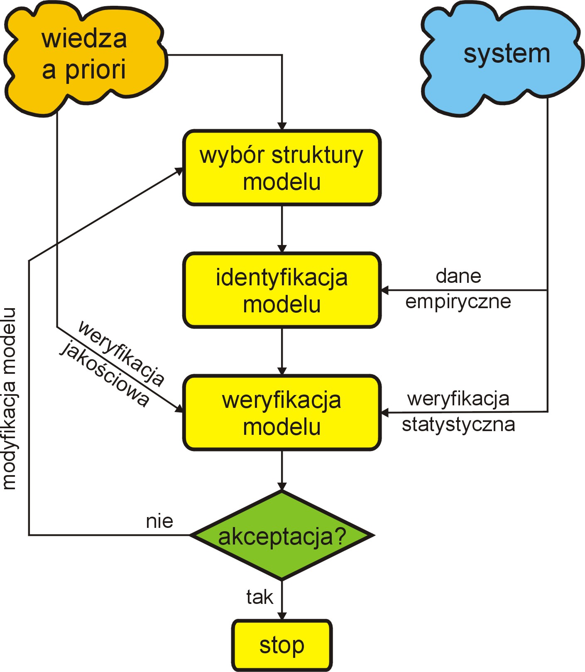
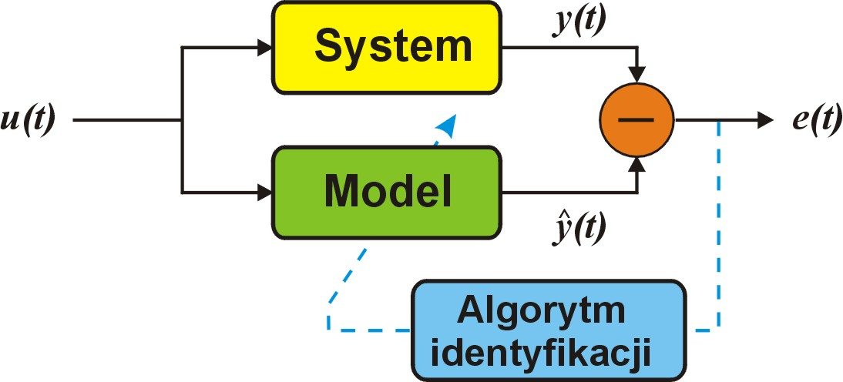
Modelowanie układów dynamicznych
Etapy budowy modelu
i schemat blokowy
procesu identyfikacji
M. Świercz – Sieci neuronowe w problemach ... „Sztuczna Inteligencja w Automatyce ...”, Zielona Góra, 22. 04. 2005

Slide 5
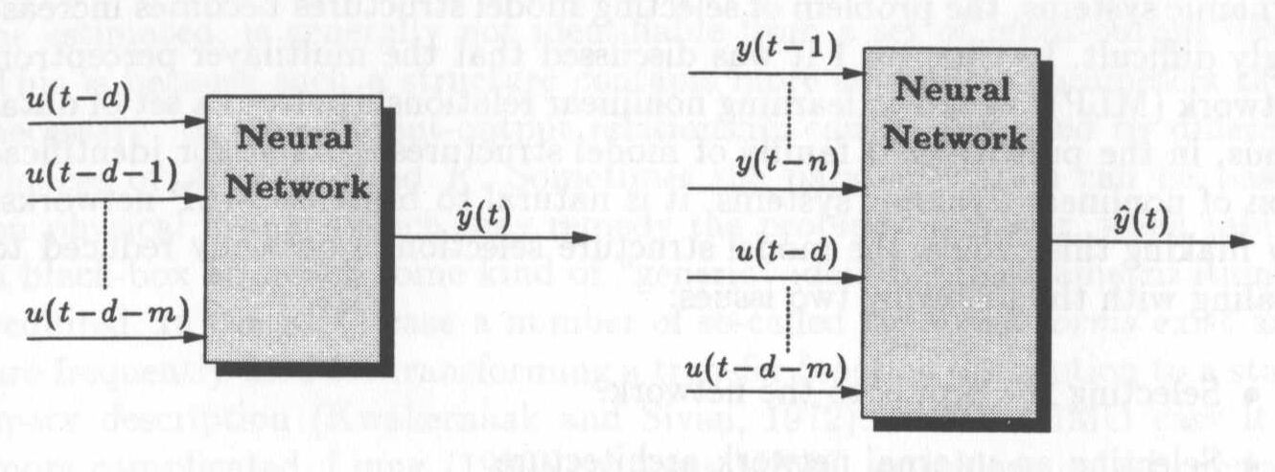
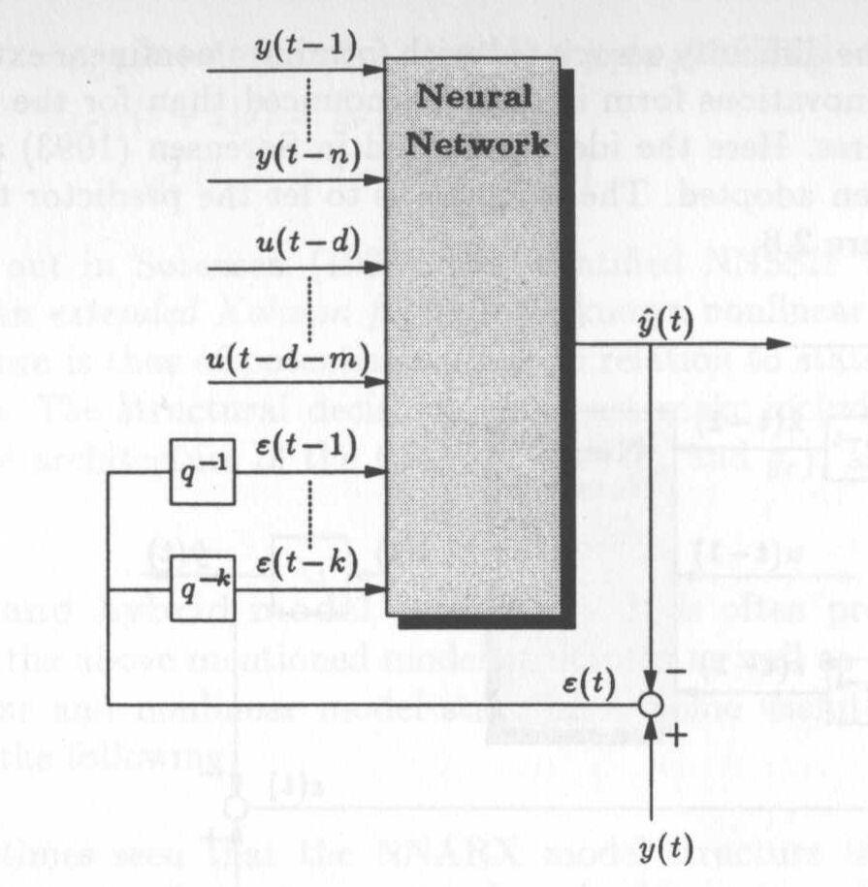
Modelowanie układów dynamicznych
Neuronowe modele predykcyjne typu NNFIR i NNARX
Neuronowy model typu NNARMAX
M. Świercz – Sieci neuronowe w problemach ... „Sztuczna Inteligencja w Automatyce ...”, Zielona Góra, 22. 04. 2005

Slide 6
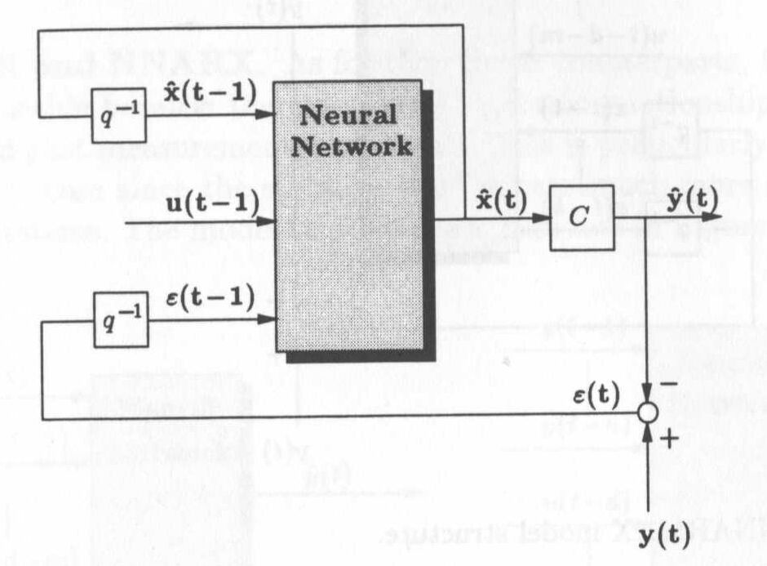
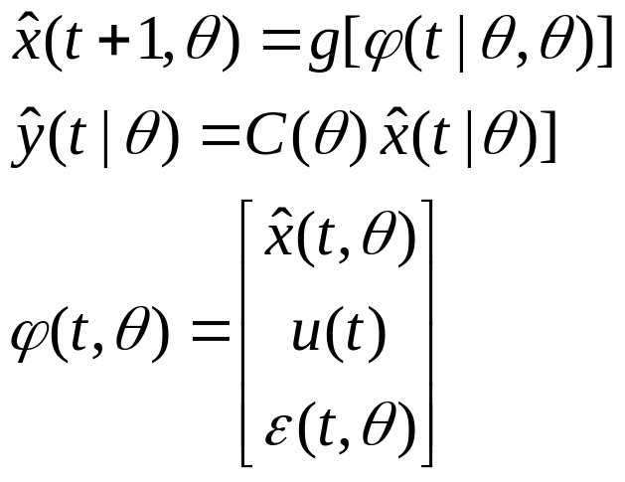
Modelowanie układów dynamicznych
Neuronowy model NNSSIF (Neural Network State Space Innovations Form)
M. Świercz – Sieci neuronowe w problemach ... „Sztuczna Inteligencja w Automatyce ...”, Zielona Góra, 22. 04. 2005

Slide 7
Modelowanie układów dynamicznych
Problemy, stojące przed „projektantem” modelu:
  wybór wektora regresji (zbioru historycznych próbek wejść/wyjść układu i/lub wyjść predyktora),
  model liniowy (podejście „konwencjonalne”) czy nieliniowy (sieć neuronowa),
  wybór wewnętrznej architektury sieci neuronowej (liczby warstw i neuronów w warstwach, funkcji aktywacji neuronów),
  stabilność modelu (i algorytmu identyfikacji modelu) – najczęściej wybór stabilnych struktur NNFIR i NNARX,
  wybór algorytmu identyfikacji modelu (uczenia sieci) i kryterium oceny jakości modelu.
M. Świercz – Sieci neuronowe w problemach ... „Sztuczna Inteligencja w Automatyce ...”, Zielona Góra, 22. 04. 2005

Slide 8
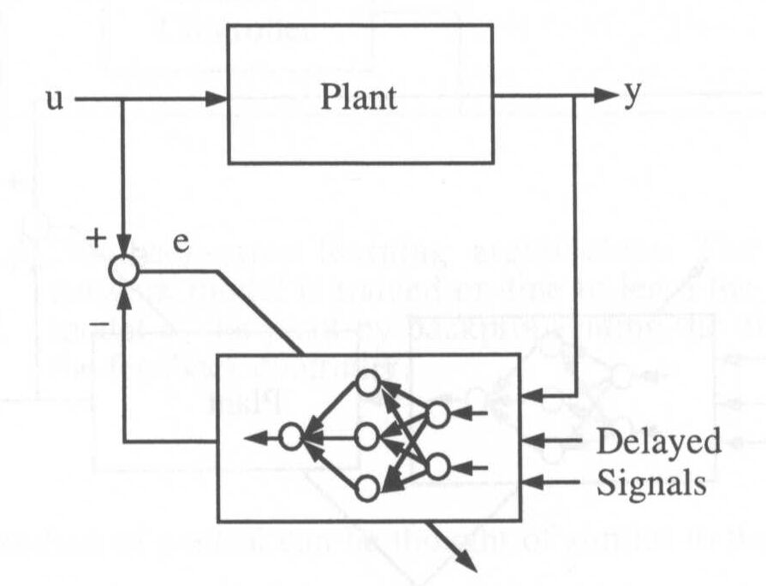
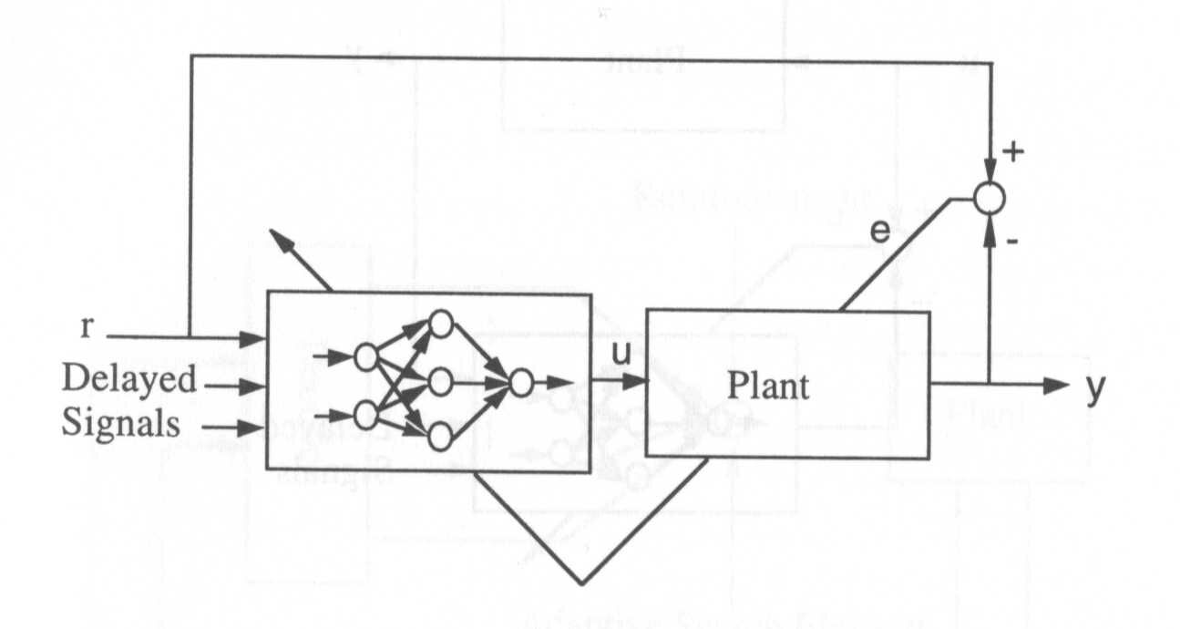
Neuronowe układy sterowania
Architektura typu „direct inverse control”.
Architektura typu „specialized learning architecture”.
M. Świercz – Sieci neuronowe w problemach ... „Sztuczna Inteligencja w Automatyce ...”, Zielona Góra, 22. 04. 2005

Slide 9
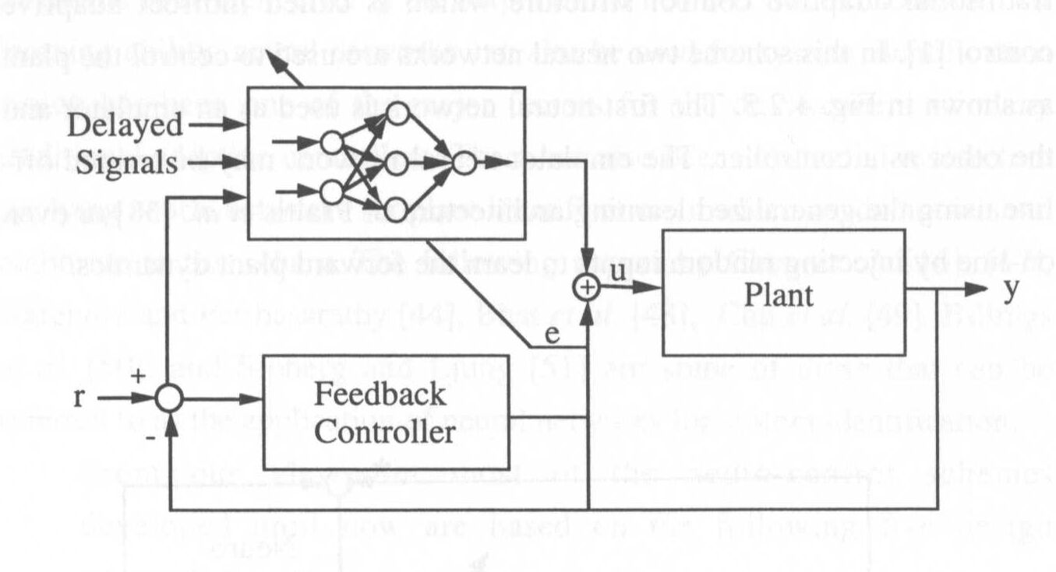
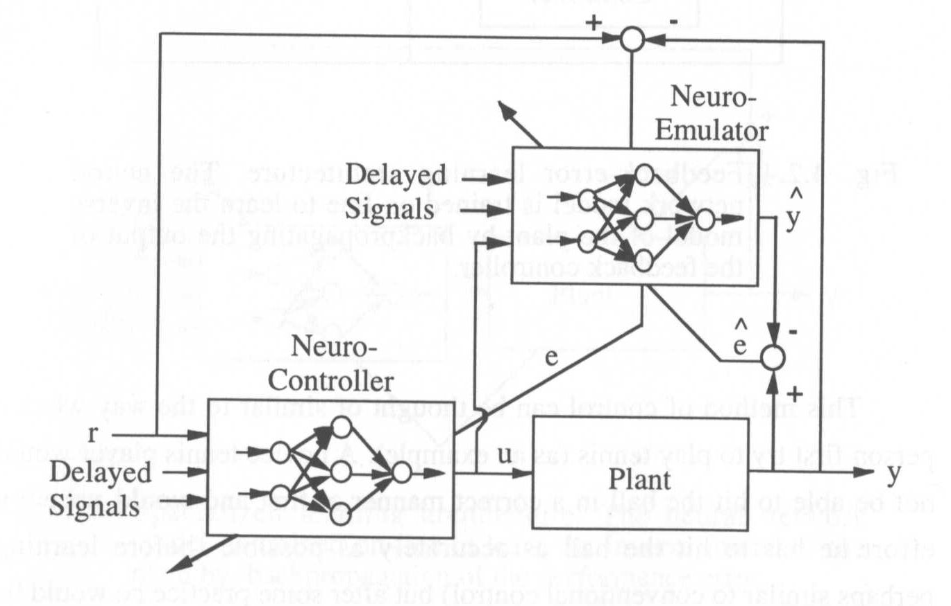
Neuronowe układy sterowania
Architektura typu „feedback-error learning architecture”.
Emulator i regulator w architekturze typu „backpropagation through time”.
M. Świercz – Sieci neuronowe w problemach ... „Sztuczna Inteligencja w Automatyce ...”, Zielona Góra, 22. 04. 2005

Slide 10
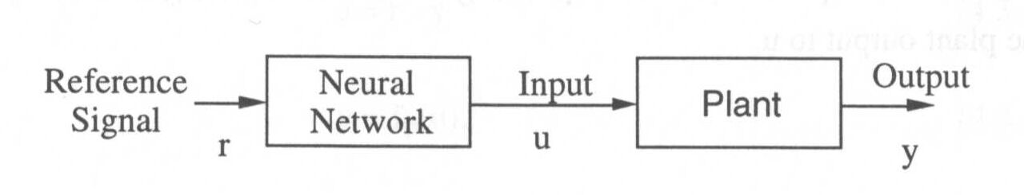
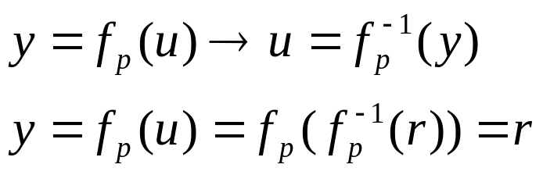
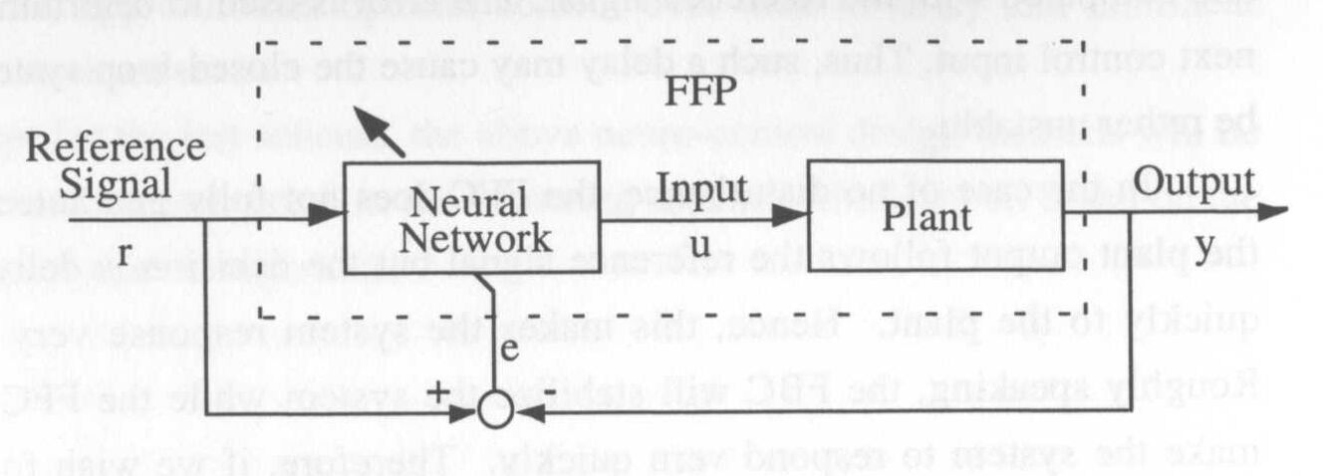
Neuronowe układy sterowania
Struktury szeregowe – sieć bezpośrednio uczy się odwzorowania sygnału zadanego w sygnał sterujący:
Trening sieci minimalizuje błąd odwzorowania.
Jakobian obiektu konieczny do zastosowania algorytmu wstecznej propagacji błędu.
M. Świercz – Sieci neuronowe w problemach ... „Sztuczna Inteligencja w Automatyce ...”, Zielona Góra, 22. 04. 2005

Slide 11
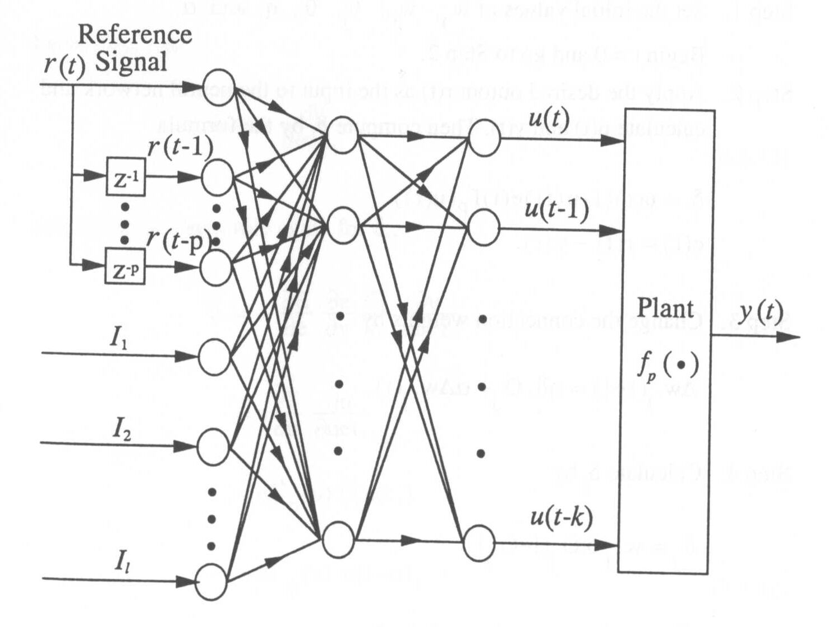
Neuronowe układy sterowania
  Struktura neuronowego regulatora szeregowego
I₁, I₂, ..., I_{l} – dodatkowa informacja, która może służyć do generacji sterowania.
Struktury nie można stosować przy niedokładnej znajomości opóźnień p i q.
M. Świercz – Sieci neuronowe w problemach ... „Sztuczna Inteligencja w Automatyce ...”, Zielona Góra, 22. 04. 2005

Slide 12
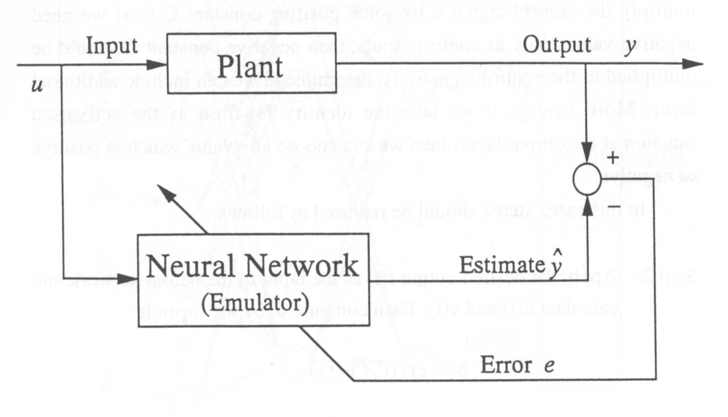
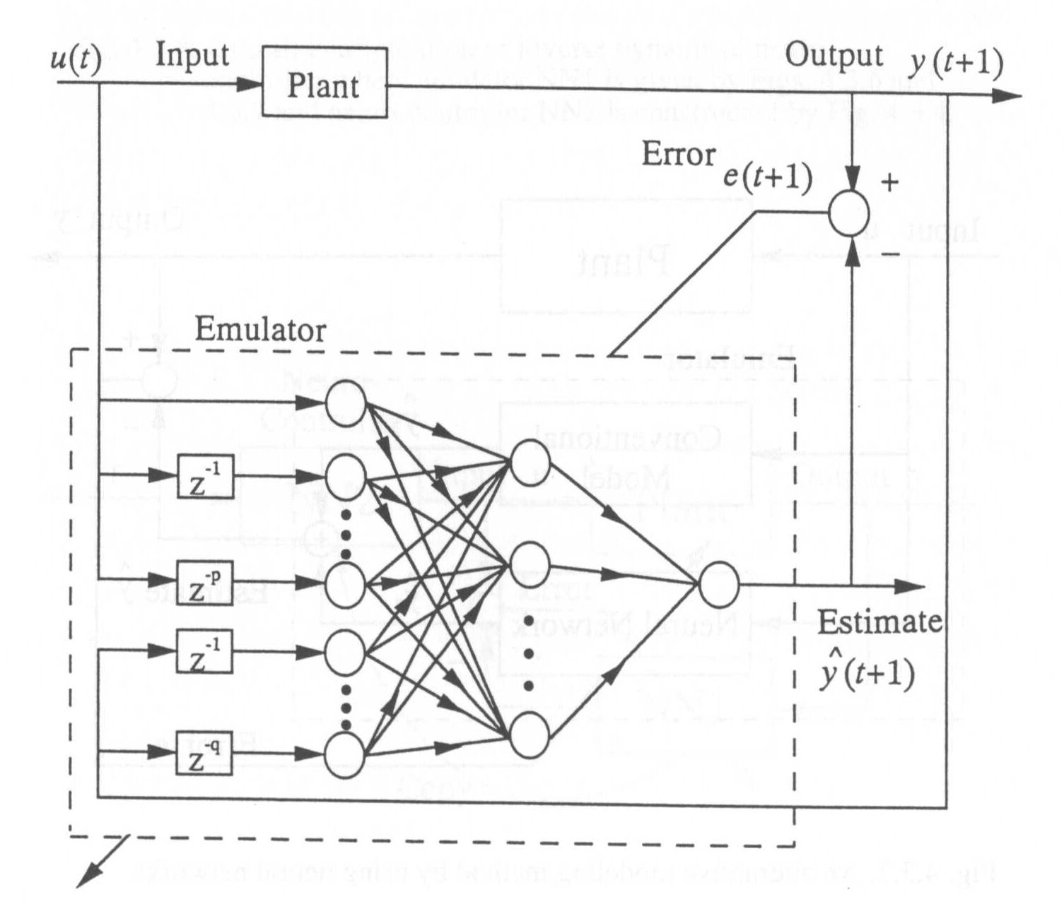
Neuronowe układy sterowania
Układ z emulatorem obiektu i wewnętrzna struktura emulatora
M. Świercz – Sieci neuronowe w problemach ... „Sztuczna Inteligencja w Automatyce ...”, Zielona Góra, 22. 04. 2005

Slide 13
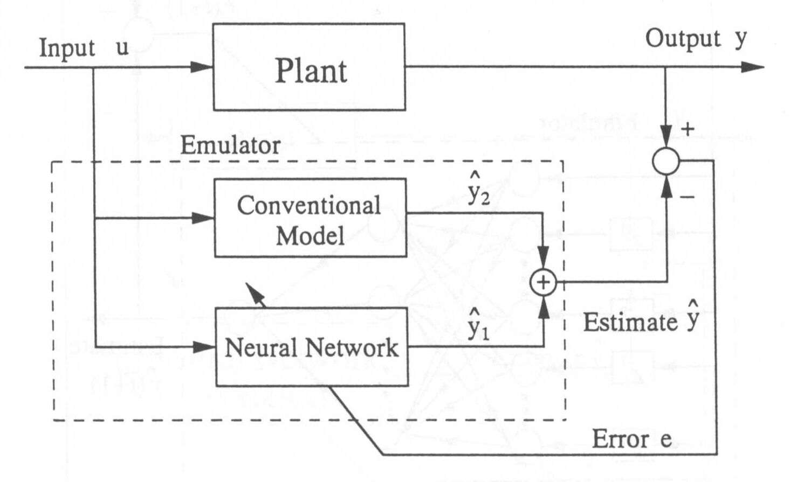
Neuronowe układy sterowania
Alternatywny model (emulator) obiektu
M. Świercz – Sieci neuronowe w problemach ... „Sztuczna Inteligencja w Automatyce ...”, Zielona Góra, 22. 04. 2005

Slide 14
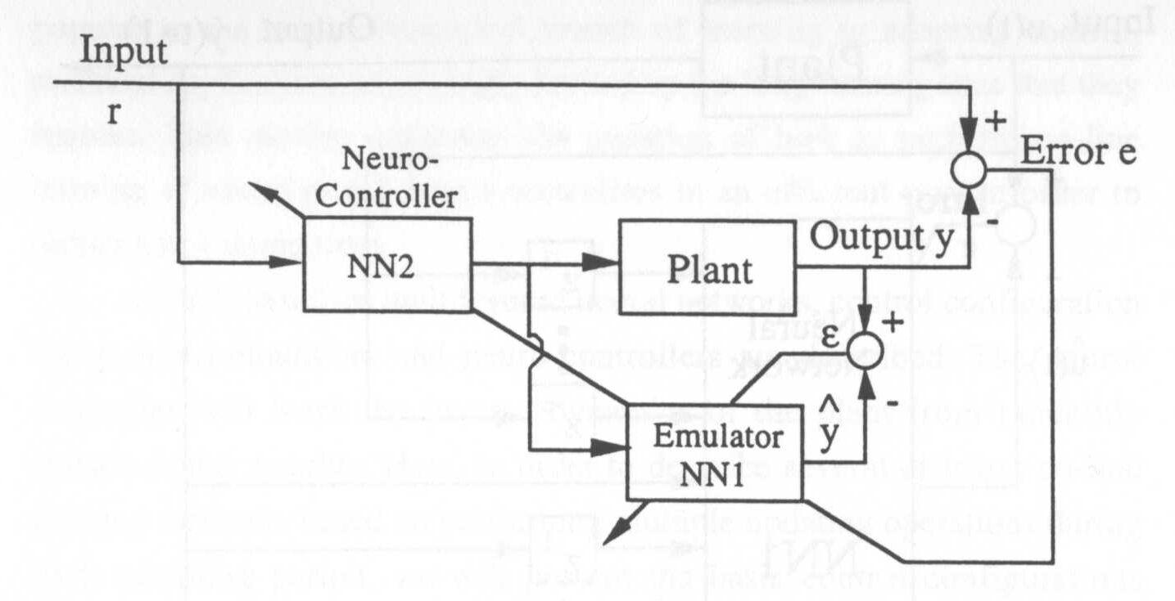
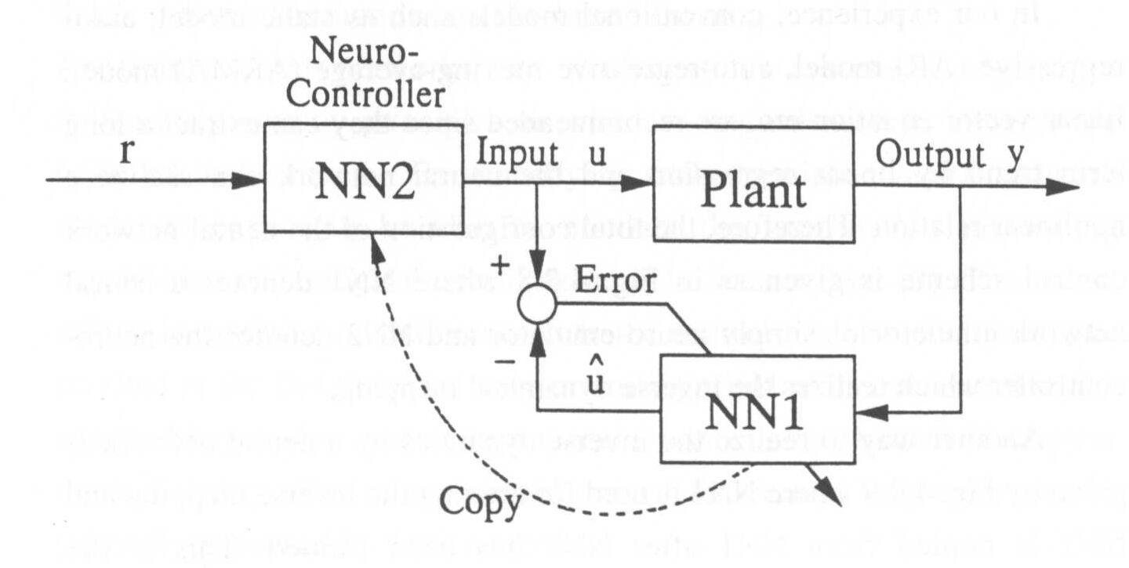
Neuronowe układy sterowania
Konfiguracje mapowania odwrotnej dynamiki z emulatorem obiektu
M. Świercz – Sieci neuronowe w problemach ... „Sztuczna Inteligencja w Automatyce ...”, Zielona Góra, 22. 04. 2005

Slide 15
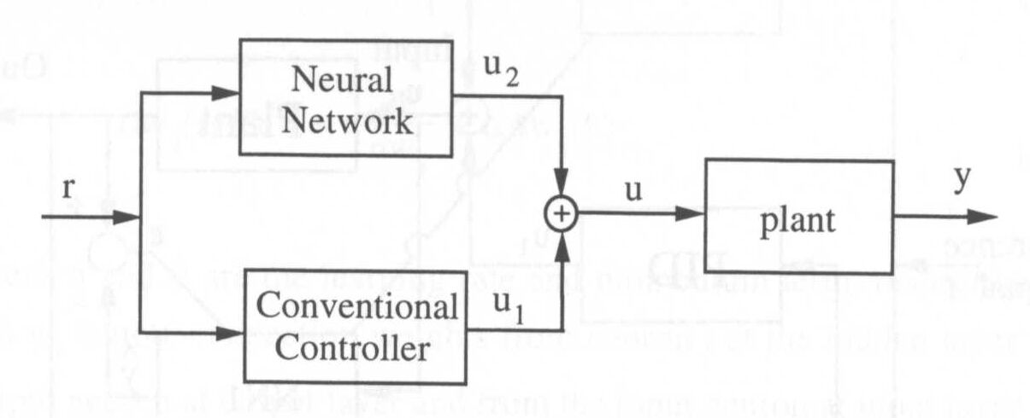
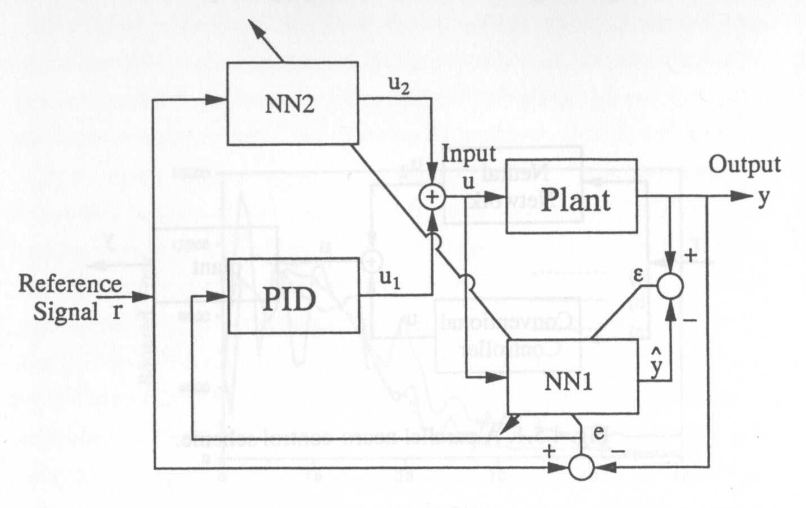
Neuronowe układy sterowania
Struktury równoległe – sieć „wspomaga” regulator konwencjonalny
M. Świercz – Sieci neuronowe w problemach ... „Sztuczna Inteligencja w Automatyce ...”, Zielona Góra, 22. 04. 2005

Slide 16
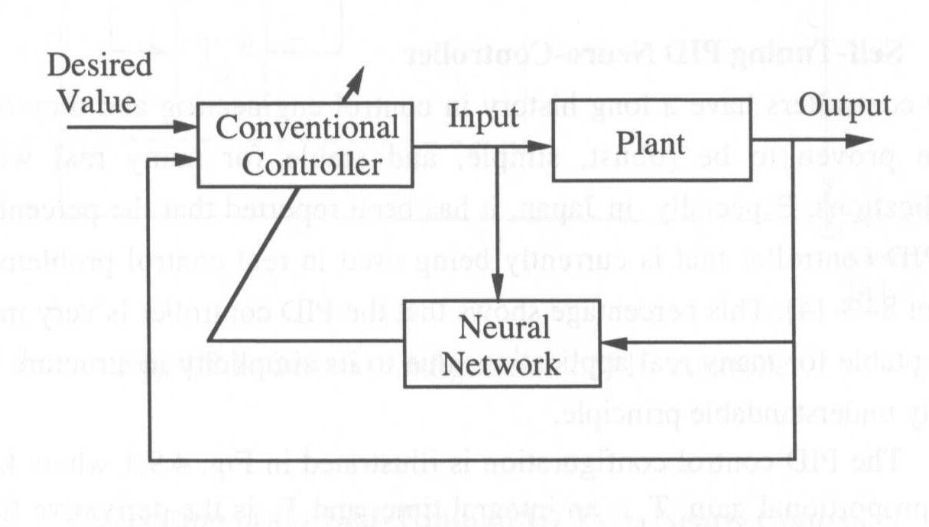
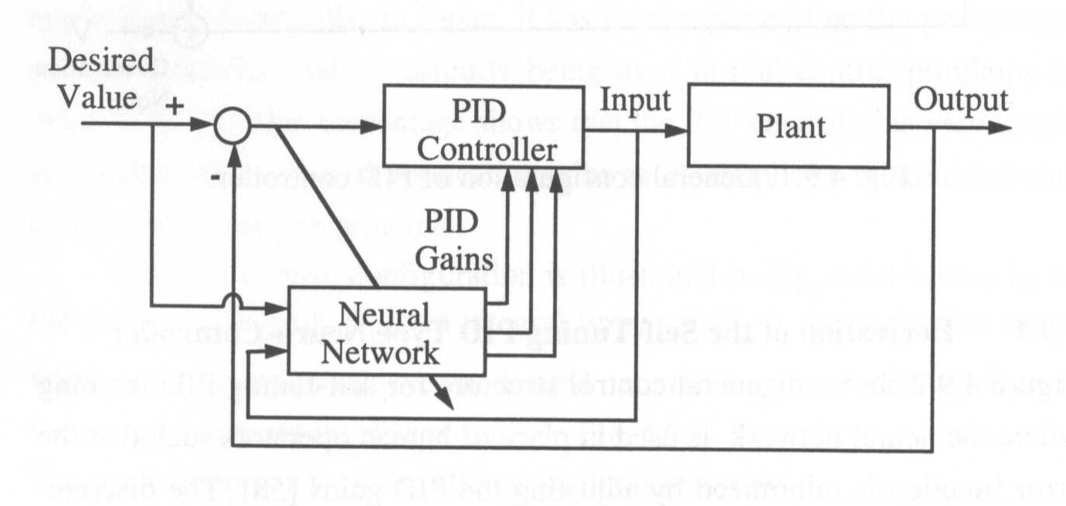
Neuronowe układy sterowania
Struktura konwencjonalna „wzmocniona” siecią, która adaptacyjnie dobiera nastawy regulatora konwencjonalnego
M. Świercz – Sieci neuronowe w problemach ... „Sztuczna Inteligencja w Automatyce ...”, Zielona Góra, 22. 04. 2005

Slide 17
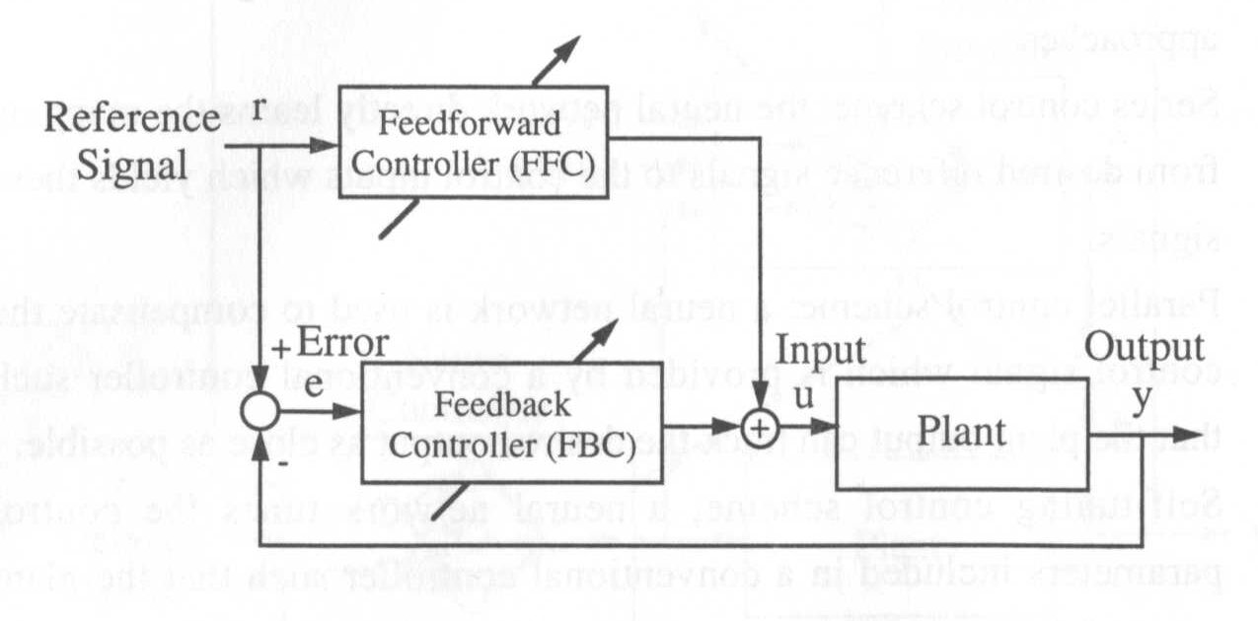
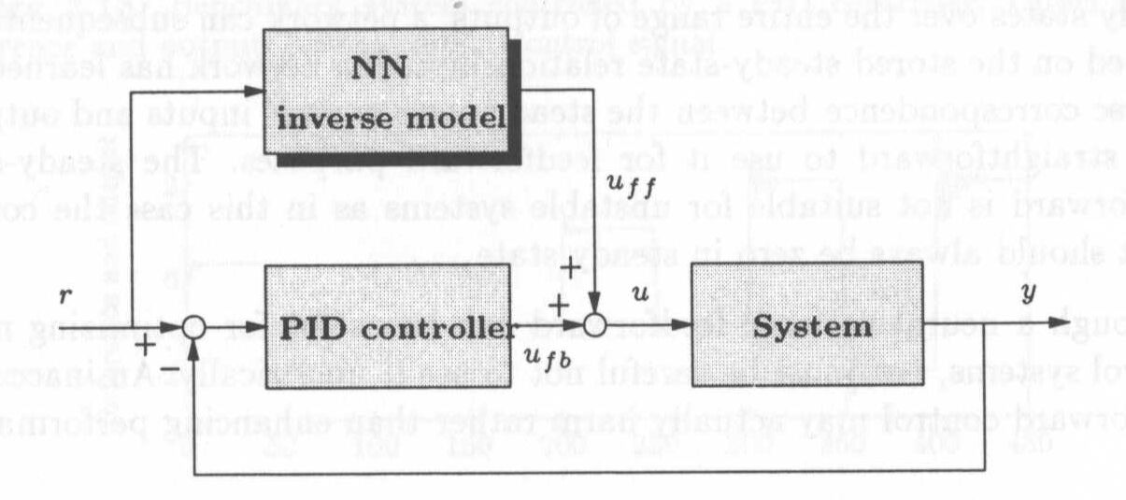
Neuronowe układy sterowania
Połączenie struktury szeregowej i równoległej (regulatora konwencjonalnego i neuronowego)
M. Świercz – Sieci neuronowe w problemach ... „Sztuczna Inteligencja w Automatyce ...”, Zielona Góra, 22. 04. 2005

Slide 18
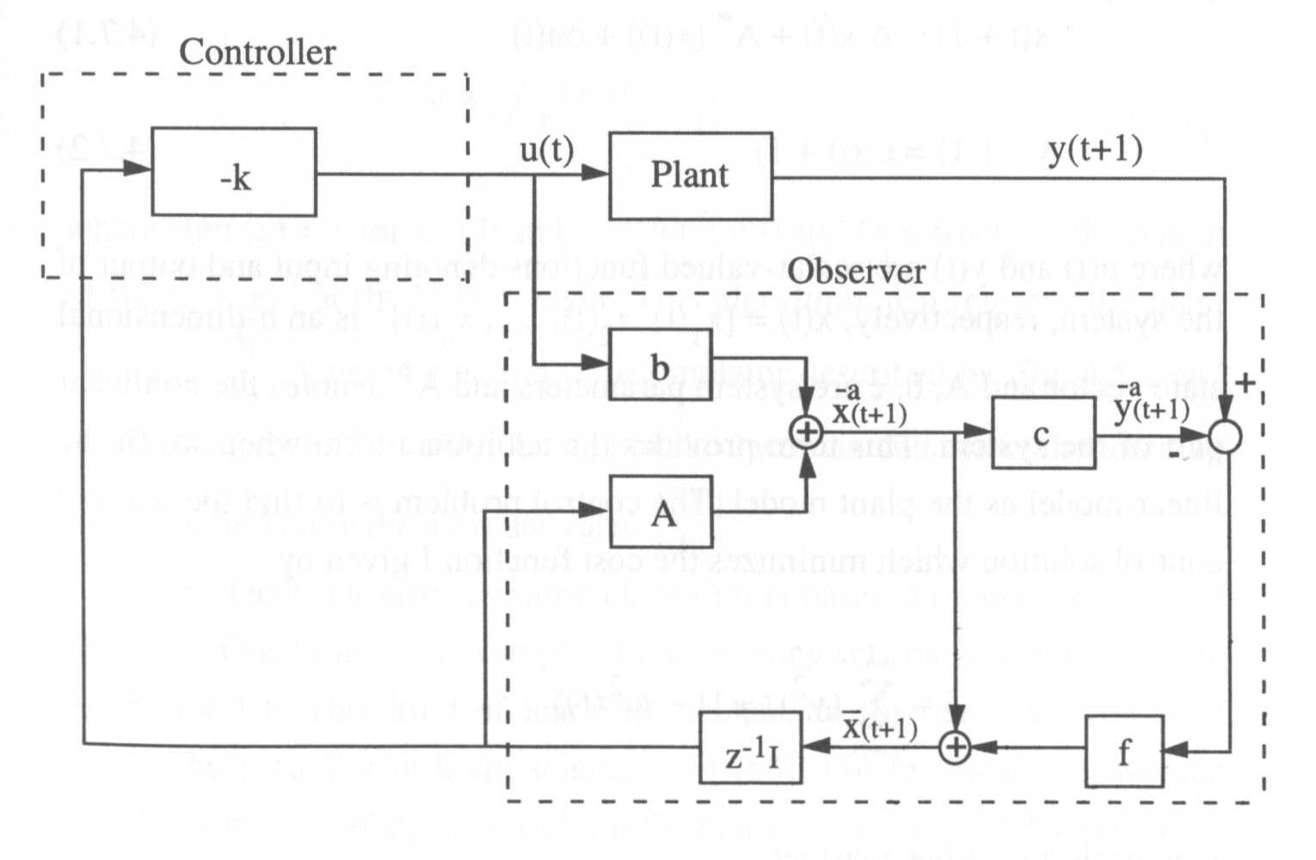
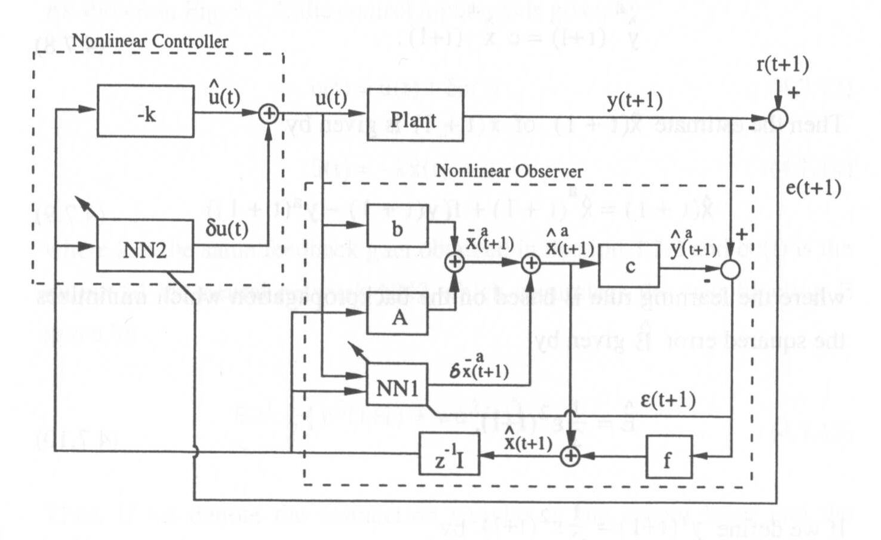
Neuronowe układy sterowania
Układ sterowania optymalnego z obserwatorem (liniowym i neuronowym)
M. Świercz – Sieci neuronowe w problemach ... „Sztuczna Inteligencja w Automatyce ...”, Zielona Góra, 22. 04. 2005

Slide 19
Podsumowanie
Stosowalność konkretnych układów sterowania neuronowego jest głownie zależna od:
  Rodzaju nieliniowości charakterystyki układu („łagodna”/”niegładka”),
  Znajomości (nieznajomości) trajektorii zadanej,
  Charakteru (mocy) zakłóceń,
  Dynamiki sterowanego układu („szybka”/”wolna”),
  Istnienia i wielkości opóźnień w torze sterowania,
  Zapasu stabilności w sterowanym układzie.
Nie istnieją formalne metody doboru typu regulatora neuronowego ani jego architektury.
M. Świercz – Sieci neuronowe w problemach ... „Sztuczna Inteligencja w Automatyce ...”, Zielona Góra, 22. 04. 2005

